Slide 1
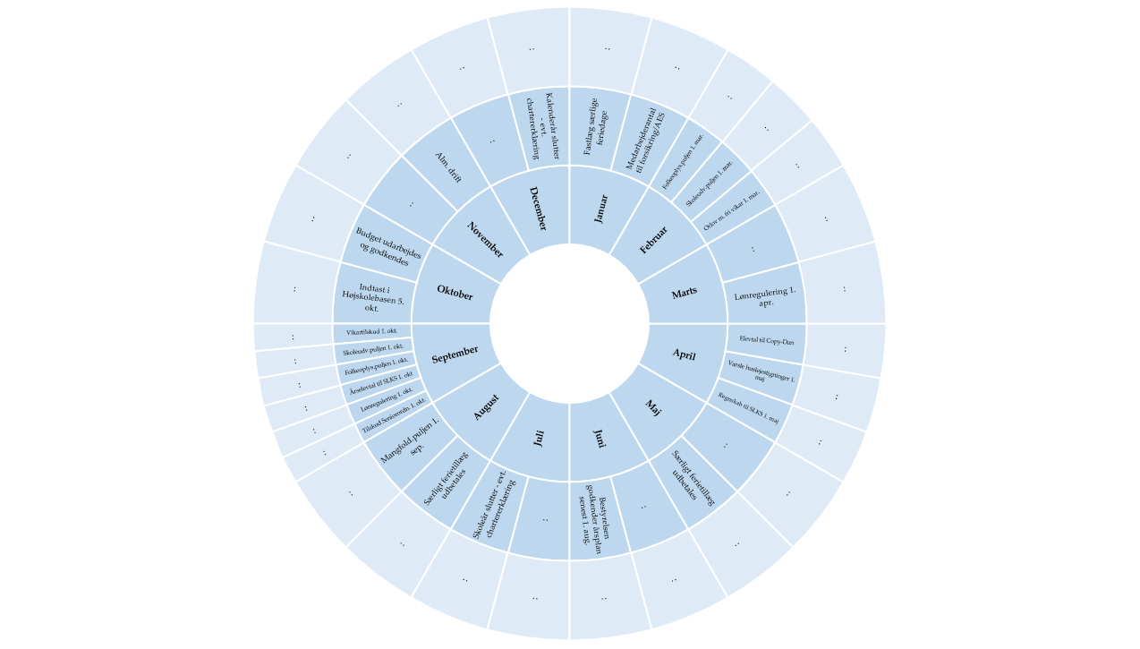
Årshjul for højskole-administration

